Slide 1
Петропавловская районная гимназия
Тема: Создание краеведческих кроссвордов
(история родного края)
Выполнила: Шарина Виктория,
3- а класс

Slide 2
Цель работы:
- Создать кроссворды на тему «Джидинский район».

Slide 3
Задачи исследования:
Узнать историю создания кроссвордов.
Понять технологию создания кроссворда.
Изучить краеведческий материал о своём крае.

Slide 4
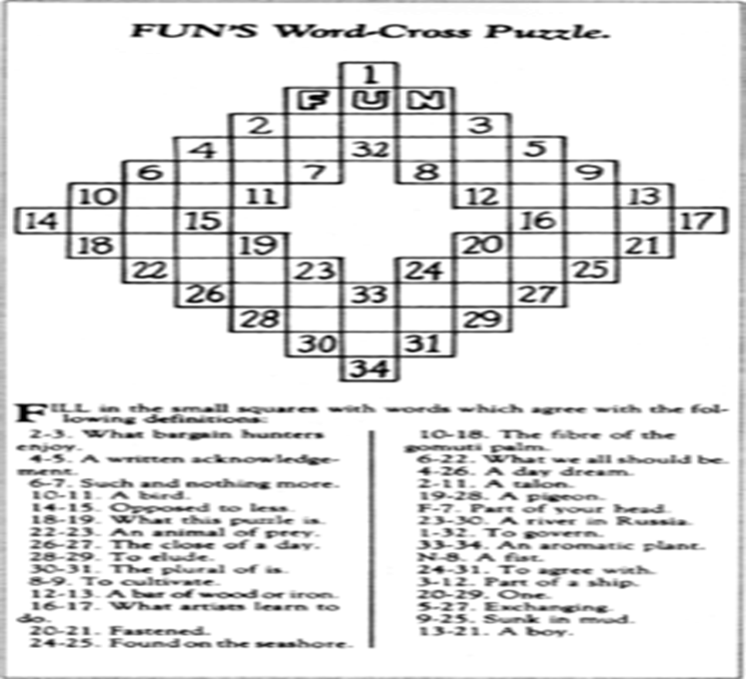
Первый кроссворд

Slide 5
Правила составления кроссвордов:
в каждую белую клетку кроссворда вписывается одна буква;
-каждое слово начинается в клетке с номером, соответствующим его определению, и заканчивается черной клеткой или краем фигуры;
-начальные буквы загаданных слов должны полнее представлять алфавит, то есть не стоит загадывать слова на одну букву;
слова должны быть в именительном падеже и единственном числе, кроме слов, которые не имеют единственного числа;
не желательно при создании кроссвордов употреблять малоизвестные географические названия, специализированные термины, фамилии малоизвестных героев кинофильмов и других произведений, устаревших и вышедших из обихода слов.

Slide 6
Населенные пункты Джидинского района.
 |  |  | п | е | т | р | о | п | а | в | л | о | в | к | а
 |  |  |  |  |  |  |  |  |  |  |  | -
 |  |  |  |  |  |  |  |  |  |  |  |  |  |  |  |  |  |  |  | -
 |  |  |  |  |  | -

Slide 7
Населенные пункты Джидинского района.
 |  | т |  |  | т |  |  | б | а | я | н |  | д | ж | и | д | а
 | б | о | р | г | о | й |  | е |  |  |  |  | о
 |  | х |  |  | р |  |  | л |  |  |  |  | д
 |  | о |  | п | е | т | р | о | п | а | в | л | о | в | к | а
е |  | й |  |  | й |  |  | о |  |  |  |  | - |  |  |  |  |  | г |  | д
н |  |  |  |  |  |  |  | з | а | р | у | б | и | н | о |  |  |  | э |  | э
х | у | л | д | а | т |  | о | ё | р |  |  |  | ч |  |  |  |  |  | г |  | д
о |  |  |  | р |  |  |  | р |  |  |  |  | ё |  | т | э | н | г | э | р | э | к
р |  |  |  | м |  |  |  | с |  |  |  |  | т |  |  |  | а |  | т |  | -
 |  |  |  | а | л | ц | а | к |  | б |  |  | у | л | з | а | р |  | у |  | и
б | у | л | ы | к |  | а |  |  |  | о |  |  | й |  |  |  | ы |  | й |  | ч
 |  |  |  |  |  | г |  |  |  | ц |  |  |  |  |  |  | н |  |  |  | ё
 | д |  |  |  |  | а |  |  |  | и |  |  |  |  | и |  |  |  |  |  | т
 | ы |  | ш | а | р | т | ы | к | е | й |  |  |  |  | н |  |  |  |  |  | у
 | р |  |  |  |  | у |  |  |  |  |  |  |  |  | з |  |  |  |  |  | й
в | е | р | х | н | и | й | - | б | у | р | г | а | л | т | а | й
 | с |  |  | ю |  |  |  |  |  |  |  |  |  |  | г
 | т |  |  | г |  |  |  |  | т | а | с | а | р | х | а | й
 | у |  | х | у | ж | и | р |  |  |  |  |  |  |  | т
 | й |  |  | й |  |  |  |  |  |  | ж | е | л | т | у | р | а
 |  |  |  |  |  |  |  |  |  |  |  |  |  |  | й

Slide 8
Кроссворд: «Джидинский район»
 |  |  |  |  | 1 |  |  |  |  |  |  |  |  |  |  |  |  |  | 2
 |  |  |  |  |  |  |  |  |  |  |  | 3
 | 4 |  |  |  |  |  |  |  |  |  |  |  |  |  |  | 5
 |  | 6 |  |  |  |  |  |  |  |  |  |  |  |  |  |  |  |  |  |  |  | 7
8 |  |  |  |  |  |  |  |  | 9 |  |  |  |  |  |  | 10
 |  |  |  |  |  |  | 11 |  |  |  |  |  |  |  | 12
13
 |  |  |  |  | 15
 | 16 |  |  |  |  |  |  |  |  |  |  | 17
 |  |  | 18 |  |  |  |  |  |  |  |  |  |  |  |  |  |  |  | 19
 |  | 20 |  |  |  |  |  |  |  |  |  | 21
 | 22 |  |  |  |  |  | - |  |  |  |  |  | 23

Slide 9
Ответы: «Джидинский район»
 |  |  |  |  | 1 |  |  |  |  |  |  |  |  |  |  |  |  |  | 2
 |  |  |  |  | п |  |  |  |  |  |  |  |  |  |  |  |  |  | ж
 |  |  |  |  | р |  |  |  |  |  |  | 3 |  |  |  |  |  |  | е
 | 4 | и | н | з | а | г | а | т | у | й |  | п |  |  |  | 5 | в | о | л | ь | ф | р | а
 |  |  |  |  | в |  |  |  |  |  |  | о |  |  |  |  |  |  | т
 |  | 6 |  |  | д |  |  |  |  |  |  | к |  |  |  |  |  |  | у |  |  | 7
8 | б | а | н | з | а | р | о | в | 9 | х | а | р | а | т | ы | 10 | с | а | р | б | а | д | у
 |  | н |  |  |  |  | 11 |  |  |  |  | о |  |  | 12 |  |  |  | а |  |  | а
 |  | д |  |  |  |  | с |  |  |  |  | в |  |  | р |  |  |  |  |  |  | ш
13 | м | е | д | в | е | д | е | в |  |  |  | с | 14 | б | о | р | г | о | й | с | к | и | й
 |  | з |  |  |  |  | л |  |  |  |  | к |  |  | к |  |  |  |  |  |  | е
 |  | и |  |  | 15 | п | е | т | р | о | п | а | в | л | о | в | к | а |  |  |  | в
 |  | т |  |  |  |  | н |  |  |  |  | я |  |  | с
 |  |  |  |  |  |  | г |  |  |  |  |  |  |  | с
 |  |  |  |  |  |  | и |  |  |  |  |  |  |  | о
 | 16 | л | а | п | ш | и | н | о | в | о |  | 17 | и | з | в | е | с | т | н | я | к
 |  |  |  |  |  |  | с |  |  |  |  |  |  |  | с
 |  |  | 18 |  |  |  | к |  |  |  |  |  |  |  | к |  |  |  | 19
 |  | 20 | и | т | ы | г | и | л | о | в |  | 21 | д | ж | и | д | а | с | т | р | о | й
 |  |  | ч |  |  |  | й |  |  |  |  |  |  |  | й |  |  |  | а
 |  |  | е |  |  |  |  |  |  |  |  |  |  |  |  |  |  |  | г
 |  |  | т |  |  |  |  |  |  |  |  |  |  |  |  |  |  |  | л
 | 22 | б | у | р | и | н | - | х | а | н |  |  | 23 | г | а | р | м | а | е | в
 |  |  | й |  |  |  |  |  |  |  |  |  |  |  |  |  |  |  | й

Slide 10
Спасибо за внимание!

